Slide 1

CLAP
Coleira Localizadora para Animais Perdidos

Slide 2

Animais podem ser ótimas companhias, mas se eles se perderem tornam-se fonte de frustração aos seus donos.

Slide 3




O animal pode receber todo o cuidado do mundo,
mas há sempre imprevistos.
O bichinho torna-se um animal de rua,
e passa a representar um problema às pessoas.

Slide 4

Ainda, o animal pode ser roubado ou sofrer acidentes e morrer.

Slide 5

Então, o que podemos fazer?

Slide 6
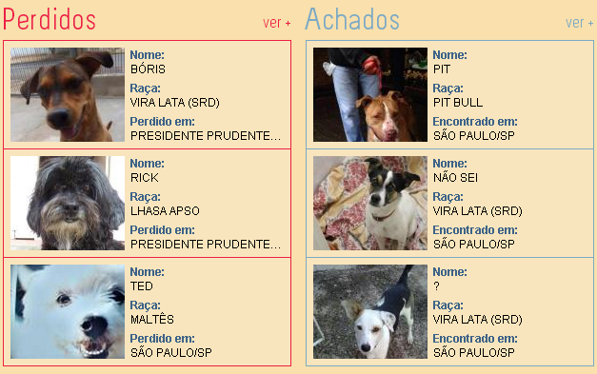

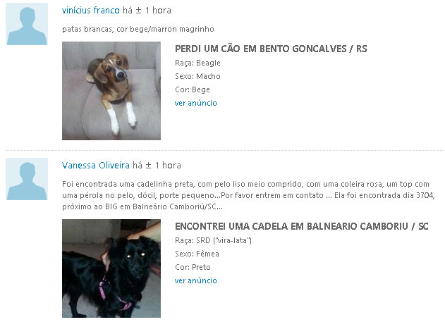


Slide 7

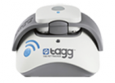

Slide 8

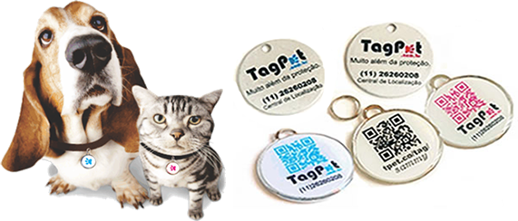
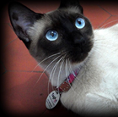
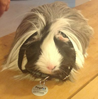
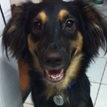

Slide 9
Nossa alternativa:
CLAP

Slide 10

Coleira
Indicador visual de perdido
Transmissão de localização via
GPS/GSM
Pingente com QR Code

Slide 11

App Mobile
Compartilhamento de dados
Reconhecimento de QR Codes

Slide 12
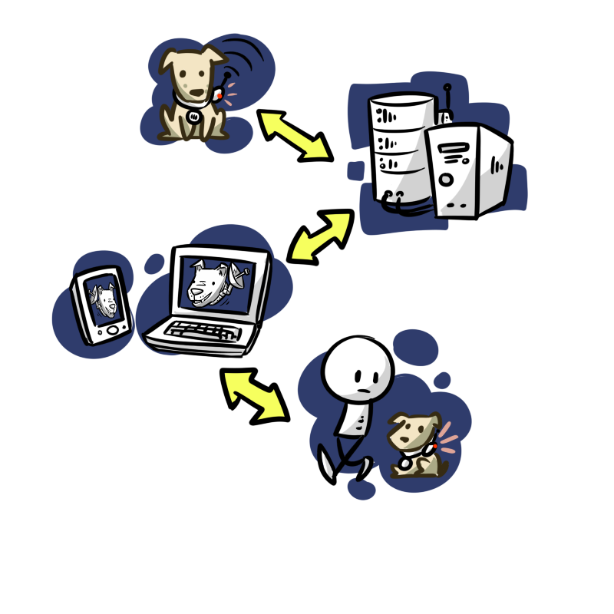

Slide 13
Referências
1: http://petmag.com.br/88/numero-de-animais-perdidos-durante-o-verao-aumenta/ 2: http://www.d24am.com/amazonia/animais/numero-de-animais-abandonados-tem-aumento-de-70-no-verao/105702 3: http://anda.jusbrasil.com.br/noticias/100681698/brasil-tem-30-milhoes-de-animais-abandonados 4: http://digitaispuccampinas.wordpress.com/2014/02/27/cresce-para-30-milhoes-o-numero-de-animais-abandonados-no-brasil/

